Slide 1
МАОУ «Аромашевская СОШ им.В.Д. Кармацкого»
Методический семинар
«Технологии наставничества
в образовательной организации»
1 декабря 2023 г.
с. Аромашево

Slide 2
Цель:
актуализация применения технологии наставничества в ОУ и повышение профессиональной компетентности педагогов участвующих в системе наставничества.
Задачи:
1.Познакомить с технологией наставничества, ее целями и задачами.
2.Спланировать систему взаимодействия наставника и наставляемого (формы, периодичность, направления).
3.Оказать методическую помощь педагогам по использованию технологии наставничества.

Slide 3
Упражнение
«Дерево предсказаний»

Slide 5
Наставник
Наставляемый

Slide 6
Наставляемый — участник программы наставничества, который через взаимодействие с наставником и при его помощи и поддержке решает конкретные жизненные, личные и профессиональные задачи, приобретает новый опыт и развивает новые навыки и компетенции.
Наставник — участник программы наставничества, имеющий успешный опыт в достижении жизненного, личностного и профессионального результата, компетентный и готовый поделиться опытом и навыками, необходимыми для стимуляции и поддержки процессов самореализации и самосовершенствования наставляемого.

Slide 7
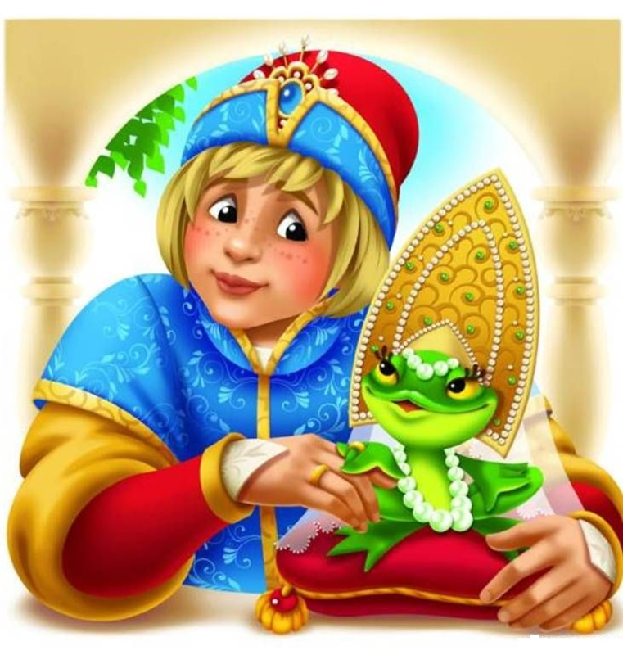
Метафорическая деловая игра
«Царевна-лягушка»

Slide 8
Какие опасения у Вас есть в отношении Лягушки-Царевны?
Что Вам следует сделать, чтобы Жители Царства приняли Лягушку-Царевну?
Что Вам следует сделать, чтобы сама она стала достойной супругой Царевича, возможного наследника престола?
Какие опасения у Вас есть в отношении Ивана Царевича и его семьи?
Что Вам нужно узнать о Царстве, чтобы быстрее стать своей?
Как Вам следует себя вести, чтобы понравиться Ивану-Царевичу?

Slide 9
Упражнение
Каким он должен быть?

Slide 10
Теоретические аспекты наставничества
Групповая работа

Slide 11
Кластер
Смысловые единицы
Тема
Смысловые единицы
Смысловые единицы
Смысловые единицы

Slide 12
МАОУ «Аромашевская СОШ им.В.Д. Кармацкого»
Методический семинар
«Технологии наставничества
в образовательной организации»
1 декабря 2023 г.
с. Аромашево

Slide 13
Этапы реализации программы
наставничества
1.Подготовка условий для запуска программы наставничества.
2. Формирование базы наставляемых.
3. Формирование базы наставников.
4. Отбор и обучение наставников.
5. Формирование наставнических пар или групп.
6.Организация работы наставнических пар или групп.
7. Завершение наставничества.

Slide 14
Этапы взаимодействия наставника и молодого специалиста
Прогностический. Определение целей взаимодействий, выстраивание отношений взаимопонимания и доверия, определение круга обязанностей, полномочий субъектов, выявление недостатков в умениях и навыках молодого специалиста.
Практический. Разработка и реализация программы адаптации, корректировка профессиональных умений молодого специалиста.
Аналитический. Определение уровня профессиональной адаптации молодого специалиста и степени его готовности к выполнению своих функциональных обязанностей

Slide 15
Практическая работа

Slide 16
Индивидуальный план
(комплекс мероприятий) в рамках организации работы наставнической пары/группы
Образовательная организация. Форма наставничества.
ФИО наставника. ФИО наставляемых.
Цель реализации целевой модели наставничества в данной наставнической паре/группе.
Наименование компетенций, которые необходимо сформировать, развить | Содержание деятельности | Сроки | Формат (очный/ дистанционный) | Результат

Slide 17
Журнал наставника (примерная форма)
Ф. И. О. наставника.
Ф. И. О. наставляемого.
Форма наставничества.
Направление.
Дата встречи | Формат (очно/дистанционно)Форма встречи (индивидуальная/ групповая; диалог/обсуждение, экскурсия; публичная лекция / практическая работа) | Цель (тема встречи) | Содержание | Результат | Подпись

Slide 18
РЕФЛЕКСИЯ

Slide 19
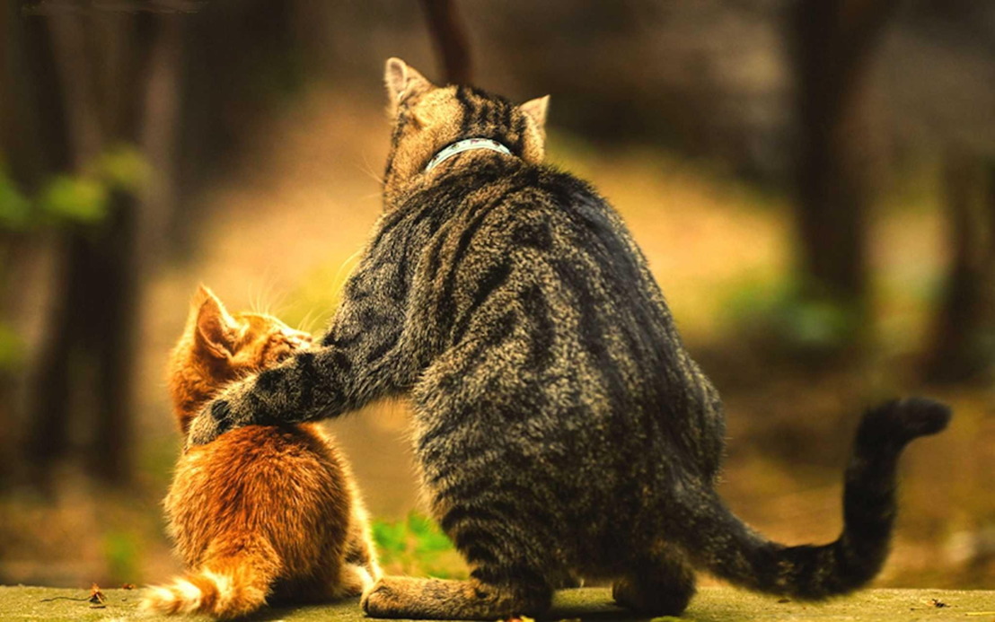
«Наставник – это секретное «оружие» самых успешных людей планеты».
Николай Латанский

